Slide 1
INSPIRACJE PLASTYCZNO-KULINARNE
Weronika Falba kl.1cTŻ

Slide 2
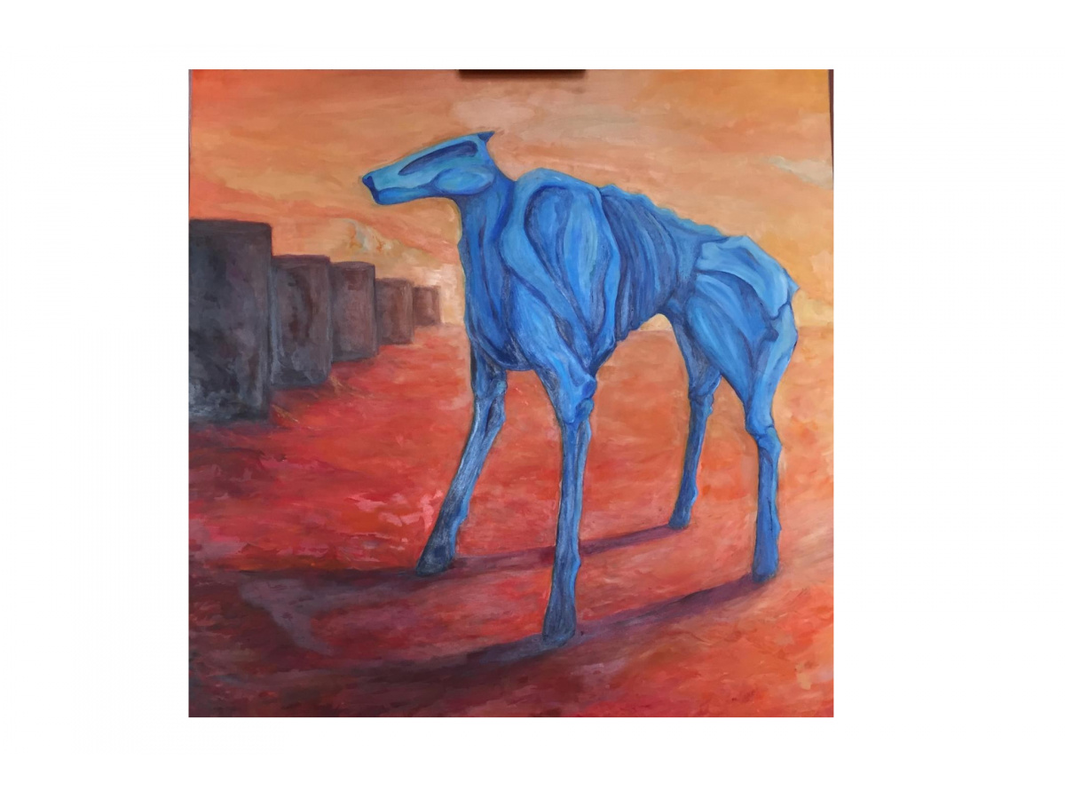

Slide 3
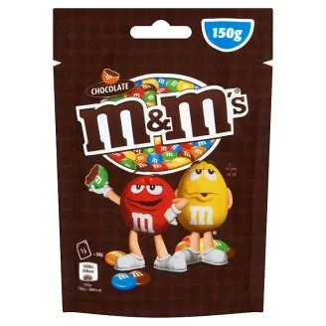
Wykonanie
M&M’s

Slide 4
Etapy pracy

Slide 5
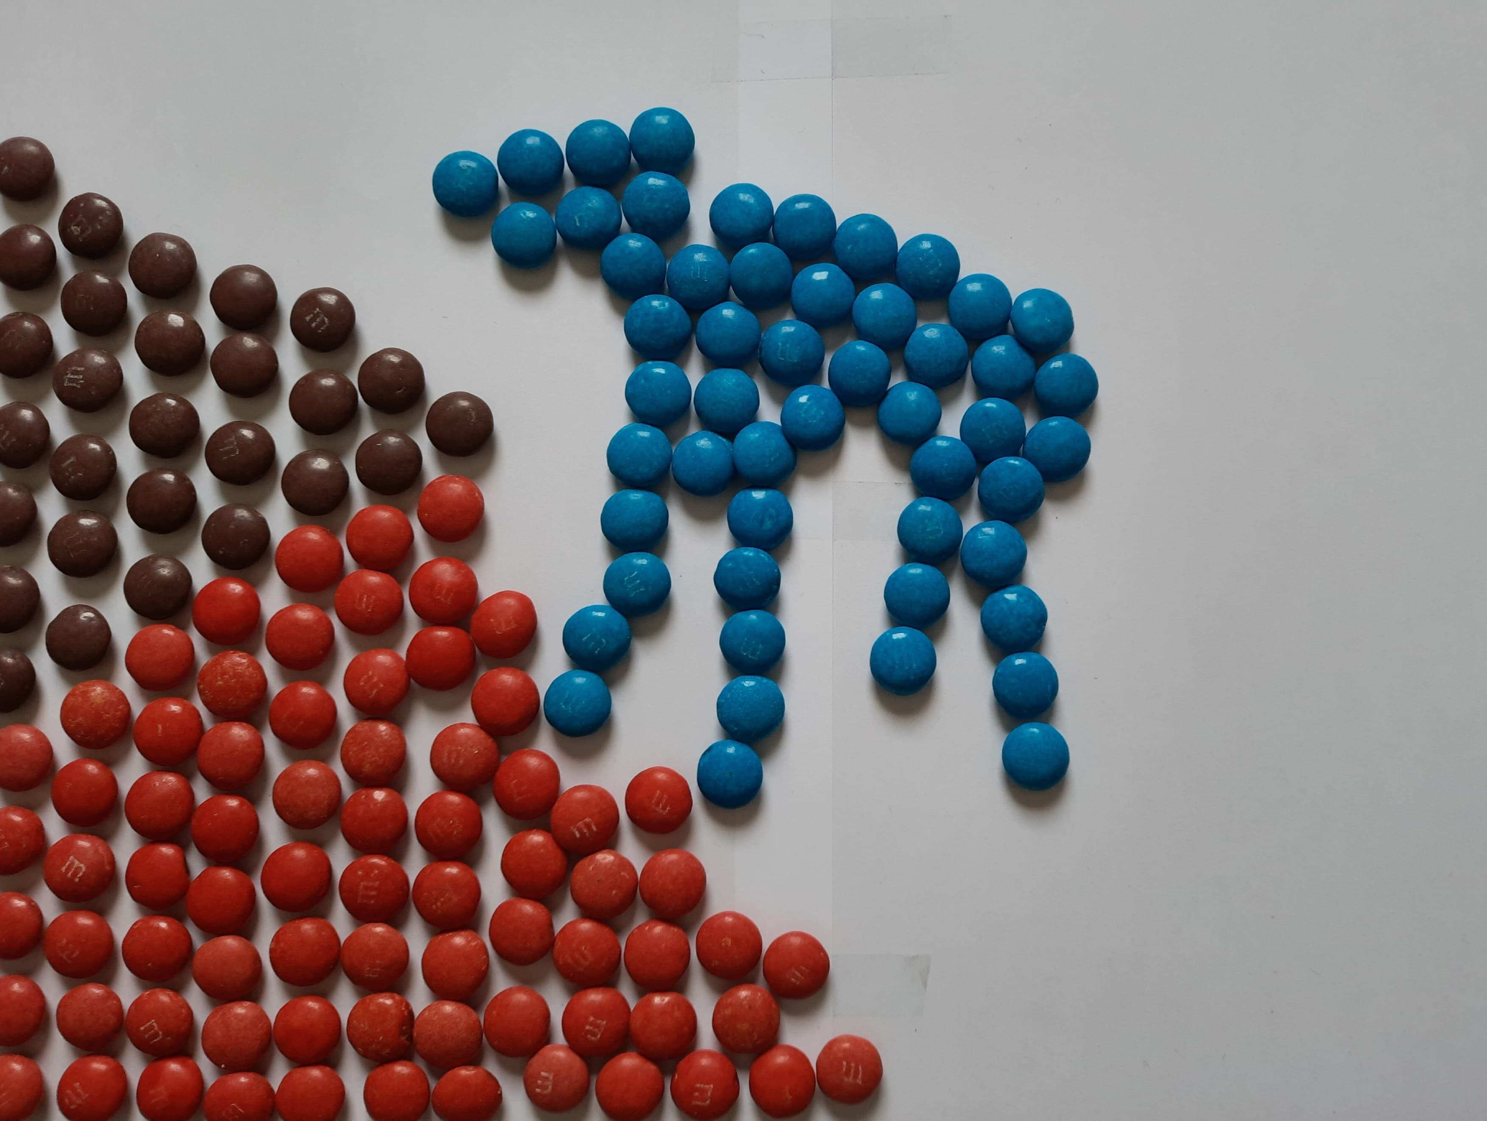

Slide 6
Efekt końcowy

